Slide 1
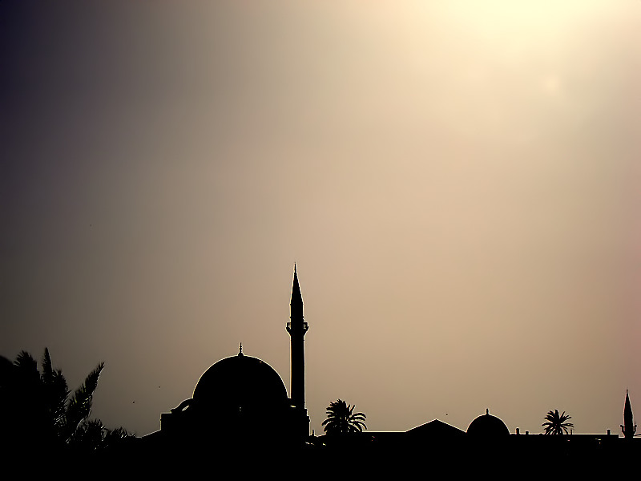
]الوحدة الخامسة عشر[
سورة الأحزاب.

Slide 2
أسئله مراجعة للدرس ألسابق:
1\لماذا سميت صورة سبأ بهذا الاسم؟
سميت سورة سبأ , لان الله تعالى ذكر فيها قصه سبأ , وهم ملوك اليمن.
2\أرسال الله سيل العرم على قوم سبأ؟
أرسل الله سيل العرم على مملكة سبأ بسبب كفرها وعنادها ، فأغرق حرثهم ، وأهلك أموالهم ، وذلك عقوبة لهم.

Slide 3
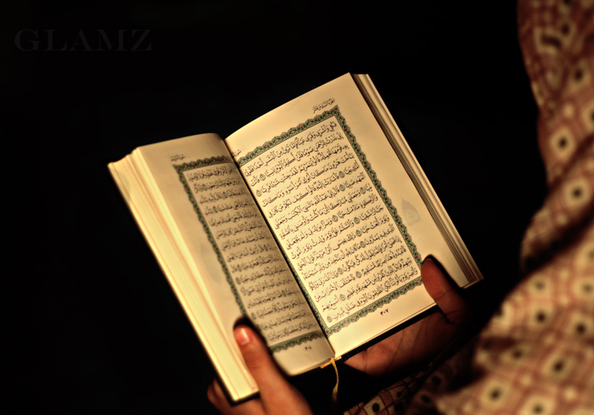

Slide 4
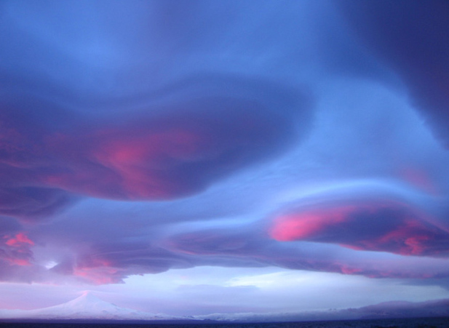
تفسير صوره الأحزاب من اية21-27
لَقَدْ كانَ لَكُمْ فِي رَسُولِ اللَّهِ أُسْوَةٌ حَسَنَةٌ لِمَنْ كانَ يَرْجُوا اللَّهَ وَالْيَوْمَ الْآخِرَ وَذَكَرَ اللَّهَ كَثِيراً (21) وَلَمَّا رَأَ الْمُؤْمِنُونَ الْأَحْزابَ قالُوا هذا ما وَعَدَنَا اللَّهُ وَرَسُولُهُ وَصَدَقَ اللَّهُ وَرَسُولُهُ وَما زادَهُمْ إِلاَّ إِيماناً وَتَسْلِيماً (22) مِنَ الْمُؤْمِنِينَ رِجالٌ صَدَقُوا ما عاهَدُوا اللَّهَ عَلَيْهِ فَمِنْهُمْ مَنْ قَضى نَحْبَهُ وَمِنْهُمْ مَنْ يَنْتَظِرُ وَما بَدَّلُوا تَبْدِيلاً (23) لِيَجْزِيَ اللَّهُ الصَّادِقِينَ بِصِدْقِهِمْ وَيُعَذِّبَ الْمُنافِقِينَ إِنْ شاءَ أَوْ يَتُوبَ عَلَيْهِمْ إِنَّ اللَّهَ كانَ غَفُوراً رَحِيماً (24) وَرَدَّ اللَّهُ الَّذِينَ كَفَرُوا بِغَيْظِهِمْ لَمْ يَنالُوا خَيْراً وَكَفَى اللَّهُ الْمُؤْمِنِينَ الْقِتالَ وَكانَ اللَّهُ قَوِيًّا عَزِيزاً (25) وَأَنْزَلَ الَّذِينَ ظاهَرُوهُمْ مِنْ أَهْلِ الْكِتابِ مِنْ صَياصِيهِمْ وَقَذَفَ فِي قُلُوبِهِمُ الرُّعْبَ فَرِيقاً تَقْتُلُونَ وَتَأْسِرُونَ فَرِيقاً (26) وَأَوْرَثَكُمْ أَرْضَهُمْ وَدِيارَهُمْ وَأَمْوالَهُمْ وَأَرْضاً لَمْ تَطَؤُها وَكانَ اللَّهُ عَلى كُلِّ شَيْءٍ قَدِيراً (27)}

Slide 5
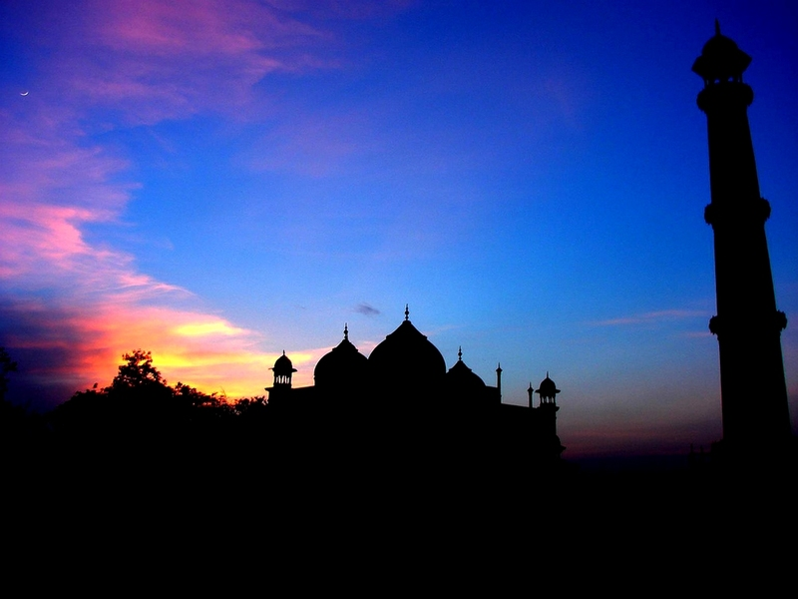
معناها:-
الكلمة:-
يخاف.
قدوة صالحه.
الجيوش المجتمعه حول المدينه.
مات أو قتل في سبيل الله.
مازال حيا.
عاونوهم.
حصونهم.
ألقى.
مزارع بني قريظه.
ألخوف الشديد.
يَرْجُوا:
أسْوَةٌ:
الْأَحْزابَ:
قضى:
يَنْتَظِرُ:
ظاهَرُوهُمْ:
صَياصِيهِمْ:
قذَفَ:
أرْضَهُمْ:
الرُّعْبَ:

Slide 6
نشاط:
في ضوء فهمك لأيات الدرس حدد الصفات التي ينبغي توفرها فيمن يصلح ان يكون قدوة للناس..

Slide 7
تفسير سورة الأحزاب من اية 69-73. )
(68) يَا أَيُّهَا الَّذِينَ آمَنُوا لَا تَكُونُوا كَالَّذِينَ آذَوْا مُوسَىٰ فَبَرَّأَهُ اللَّهُ مِمَّا قَالُوا ۚ وَكَانَ عِندَ اللَّهِ وَجِيهًا (69) يَا أَيُّهَا الَّذِينَ آَمَنُوا اتَّقُوا اللَّهَ وَقُولُوا قَوْلًا سَدِيدًا (70) يُصْلِحْ لَكُمْ أَعْمَالَكُمْ وَيَغْفِرْ لَكُمْ ذُنُوبَكُمْ وَمَنْ يُطِعِ اللَّهَ وَرَسُولَهُ فَقَدْ فَازَ فَوْزًا عَظِيمًا (71) إِنَّا عَرَضْنَا الْأَمَانَةَ عَلَى السَّمَوَاتِ وَالْأَرْضِ وَالْجِبَالِ فَأَبَيْنَ أَنْ يَحْمِلْنَهَا وَأَشْفَقْنَ مِنْهَا وَحَمَلَهَا الْإِنْسَانُ إِنَّهُ كَانَ ظَلُومًا جَهُولًا (72) لِيُعَذِّبَ اللَّهُ الْمُنَافِقِينَ وَالْمُنَافِقَاتِ وَالْمُشْرِكِينَ وَالْمُشْرِكَاتِ وَيَتُوبَ اللَّهُ عَلَى الْمُؤْمِنِينَ وَالْمُؤْمِنَاتِ وَكَانَ اللَّهُ غَفُورًا رَحِيمًا (73)

Slide 8
معناها:-
الكلمة:-
عظيم القدر والجاه.
موفقا للحق والعدل.
امتنعن.
التكاليف الشرعية.
خفين.
وَجِيهًا:
سَدِيدًا:
فَأَبَيْنَ:
الْأَمَانَةَ:
وَأَشْفَقْنَ:

Slide 9
نشاط:
بتعاون مع زملائك اكتب بعض صور
الأمانه التي امر الله بها.

Slide 10
عمل الطالبات:
نور هادي.
يسرى فؤاد.
عايشه ابكر.
فاطمه رمضان.
داليه.
نعيمه.
اسرار عبدالله.
أيمان الخياط.

